Slide 1



Українська мова

Slide 2


Прикметниковий челендж Повторення про прикметник

Slide 3
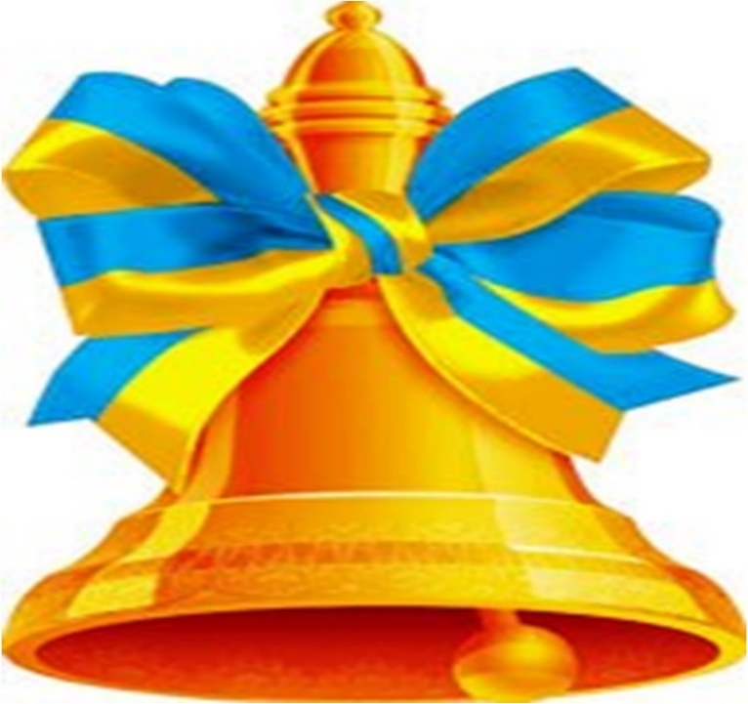

Уважні!
Розумні!
Організовані!
Кмітливі!

Slide 4
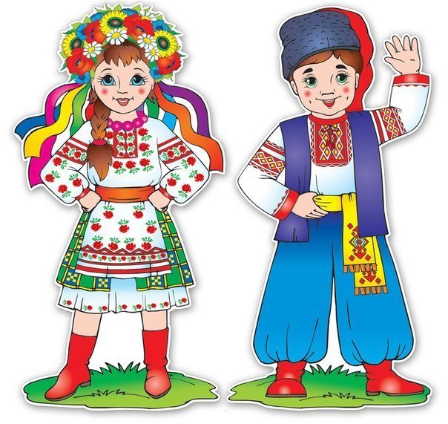
НАШ ДЕВІЗ:
Не просто слухати,
а чути.
Не просто дивитись,
а бачити.
Не просто відповідати,
а міркувати.
Дружно й плідно
працювати!

Slide 5

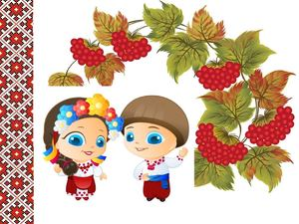
КАЛІГРАФІЧНА ХВИЛИНКА
Оо ой йо ом ор ов он Ол Ом ох
Ой, яка чудова українська мова!

Slide 6
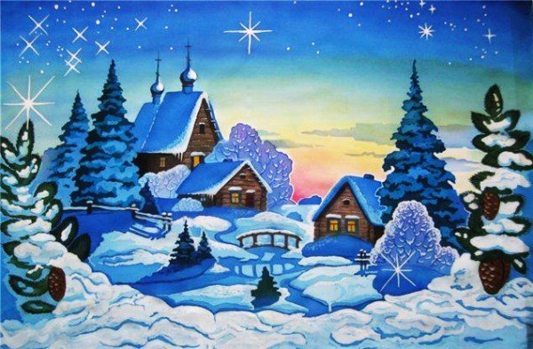
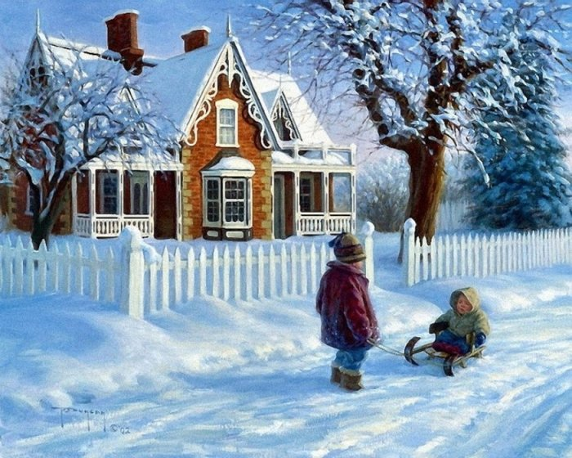
Сніг (який?) …. , … .
Зима (яка?) … , … .
Небо (яке?) … , … .
Дні (які?) … , … .

Slide 7
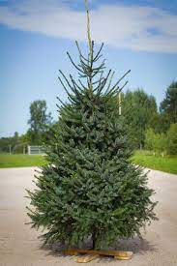
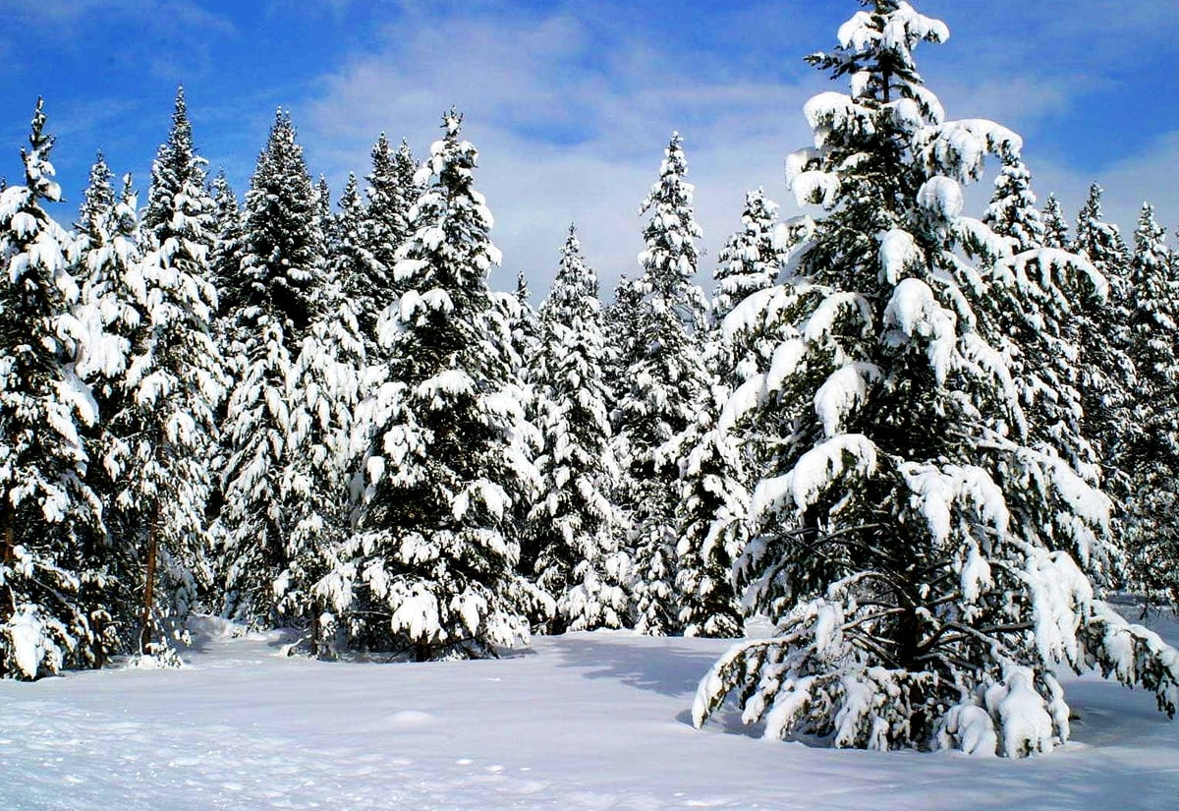
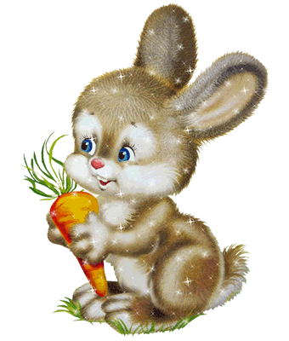
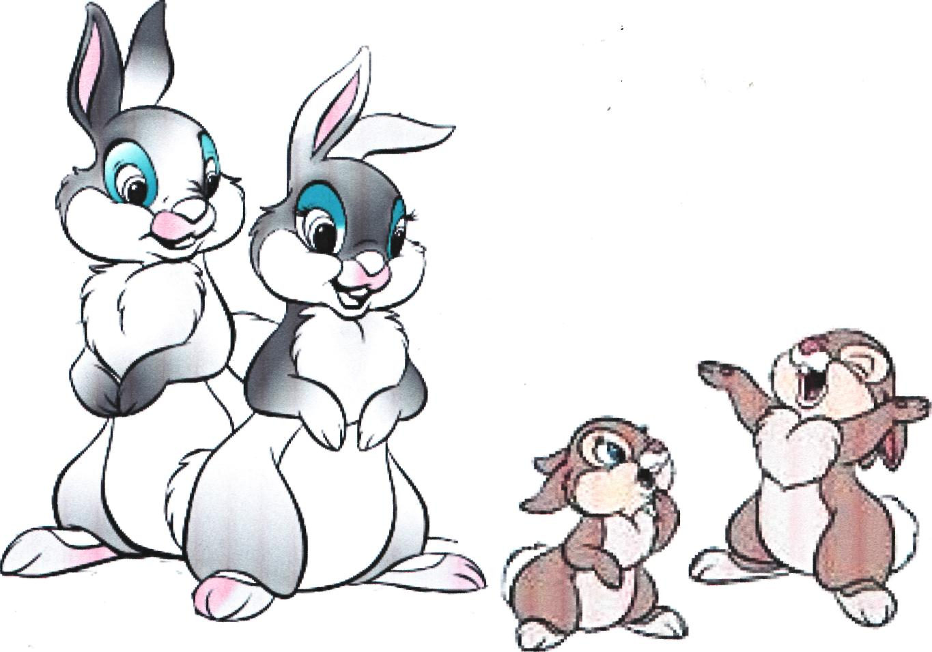
Зелена ялинка
Засніжені ялинки
Сірий зайчик
Куцохвості зайчики

Slide 8

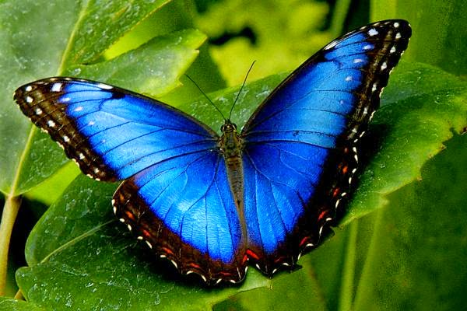
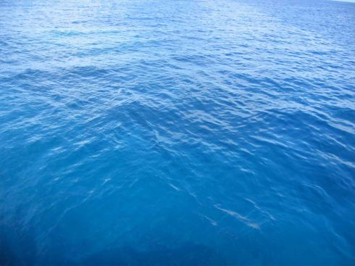
Блакитн … небо.
Блакитн … метелик.
Блакитн … вода.

Slide 9
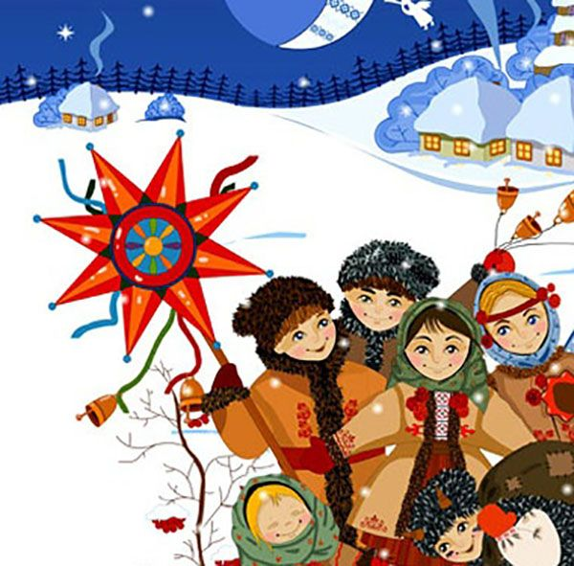
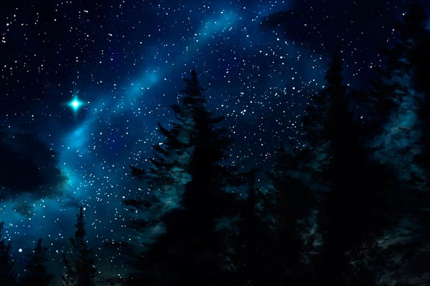
Різдвяна зірка, зимовий день, зоряне небо.

Slide 10
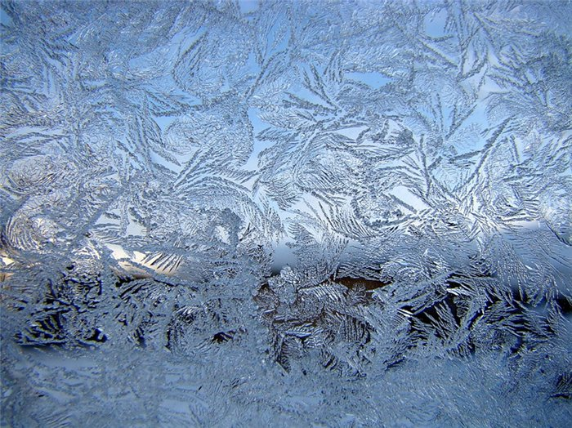
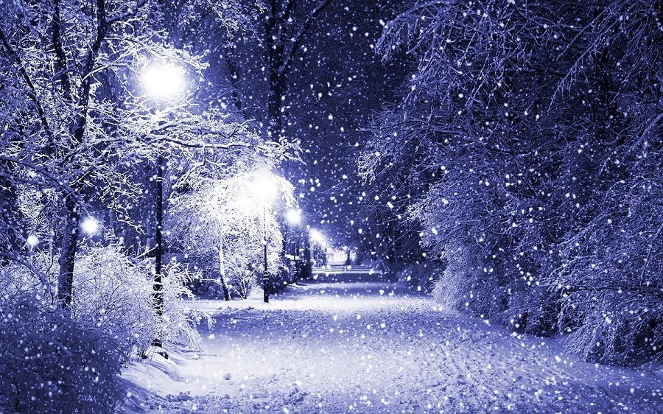
Ласкаве, у, сонечко, віконечко, стукає.
З , неба, пухнастий, падає, лапатий, сніг.
На ,малює, мороз, вікнах, малюнки, прекрасні.

Slide 11
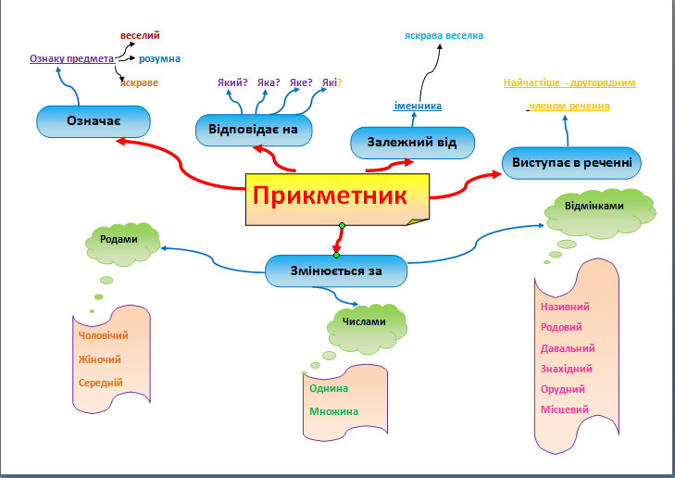

Slide 12

Ніжна, мила, світанкова,
Ясна, чиста, колискова,
Мелодійна, дзвінкоголоса,
Дивна, радісна, співуча,
Лагідна, жива, казкова,
Красна, чарівна, шовкова,
Найдорожча, добра, власна,
Мудра, сонячна, прекрасна,
Солов’їна, барвінкова
Українська рідна мова!

Slide 13
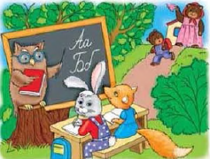
ДОМАШНЄ ЗАВДАННЯ
Скласти і записати 3-4 речення про свою матусю, використовуючи якомога більше прикметників.

Slide 14


